Slide 1

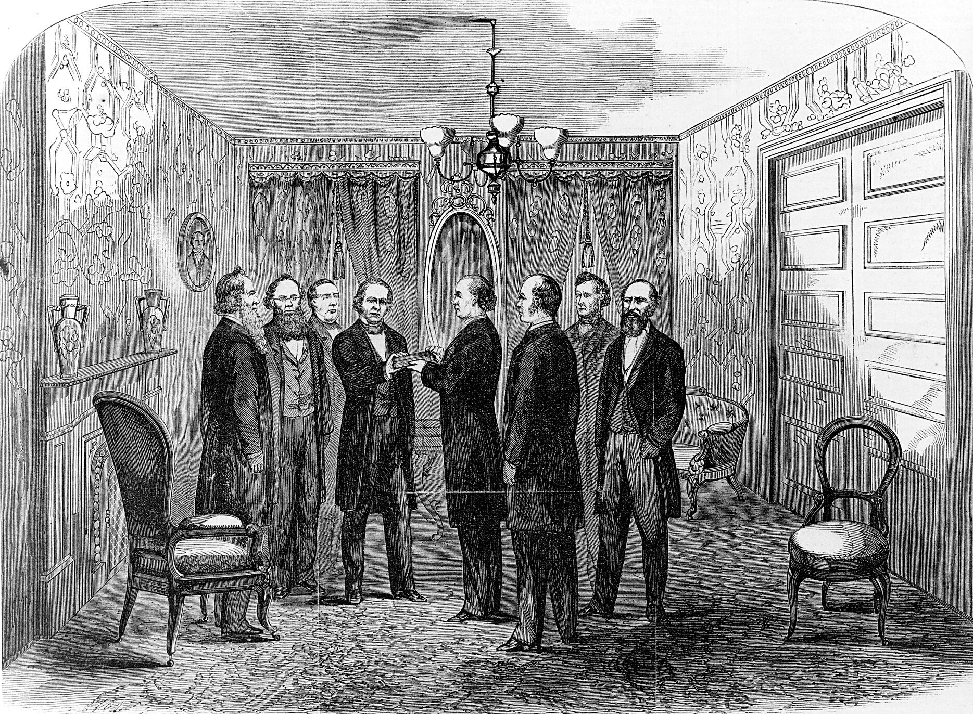





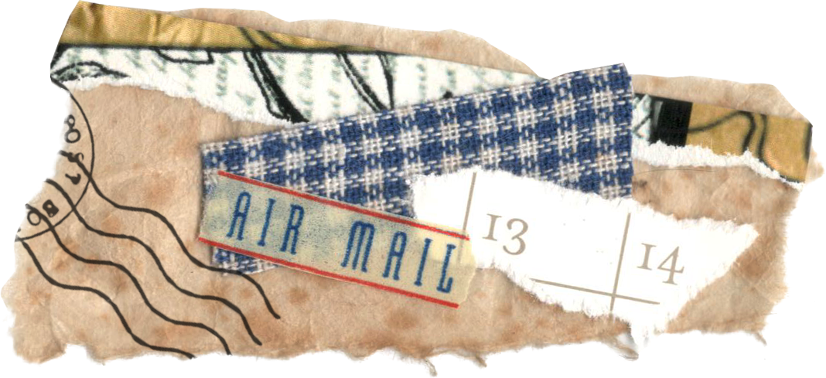
  Chuyên đề 2: phần II:
Chiến tranh và hòa bình
  Từ sau Chiến tranh thế giới thứ II đến nay

Slide 2



Members
Bùi Bảo
Ngọc
Nguyễn Thị
Yến Nhi
Nguyễn Thị Bích Ngọc
Trần Đức
Nguyên
Đỗ Đàm
Yến Nhi
1.Chiến tranh
lạnh
1.Chiến tranh
lạnh
2.Chiến tranh, xung đột sau Chiến tranh lạnh
3.Đấu tranh vì hòa bình và an ninh thế giới
3.Đấu tranh vì hòa bình và an ninh thế giới

Slide 3
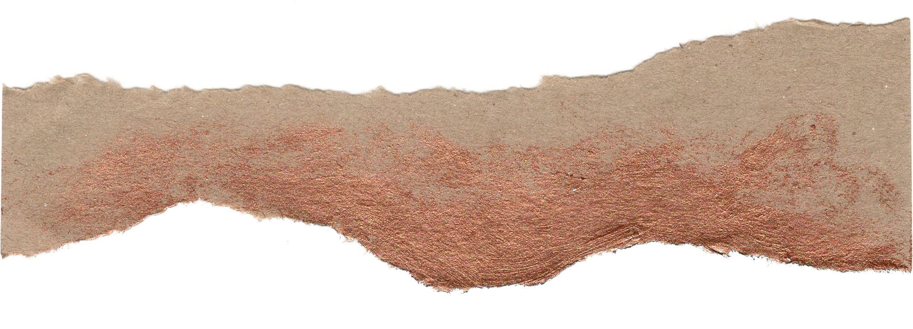


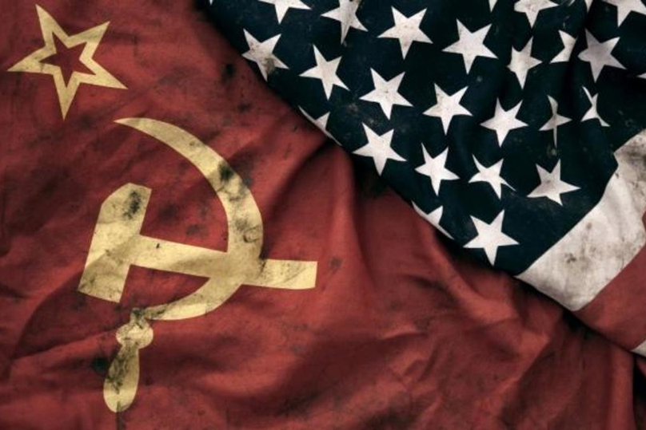

1. Chiến tranh lạnh
(1947 – 1989)

Slide 4


a) Nguyên nhân, đặc điểm
Nguyên nhân dẫn đến Chiến tranh lạnh
  Quan hệ đồng minh giữa Liên Xô và Mỹ đã nhanh chóng chuyển sang thế đối đầu.
  Mâu thuẫn về mục tiêu và lợi ích chiến lược giữa hai siêu cường.
+ Liên Xô: thúc đẩy hòa bình, hợp tác và duy trì an ninh trên thế giới.
+ Mỹ, Anh và các nước tư bản: coi sự lớn mạnh của Liên Xô và việc mở rộng của hệ thống chủ nghĩa xã hội là mối đe doạ, nên đã để ra một loạt chiến lược về kinh tế, chính trị, quân sự nhằm bao vây, cô lập Liên Xô và phong trào cách mạng thế giới.

Slide 5
Các sự kiện dẫn đến Chiến tranh lạnh:
  Tổng thống Mỹ Truman đã phát động cuộc Chiến tranh lạnh chống Liên Xô và các nước xã hội chủ nghĩa:
+ Công bố kế hoạch Mácsan (tháng 6/1947);
+ Thành lập các liên minh quân sự như: Tổ chức Hiệp ước Bắc Đại Tây Dương (NATO, 1949), Tổ chức Hiệp ước Đông Nam Á (SEATO, 1954),...

Slide 6

Các sự kiện dẫn đến Chiến tranh lạnh:
  Liên Xô và các nước xã hội chủ nghĩa Đông Âu thành lập Hội đồng tương trợ kinh tế (SEV, tháng 1/1949) và liên minh quân sự mang tên Tổ chức Hiệp ước Vácxava (tháng 5/1955).
Với sự ra đời của Học thuyết Truman (Mỹ), Học thuyết Đanốp (Liên Xô); cùng với sự thành lập của các khối quân sự và kinh tế đối lập ở cả hai phía Mỹ và Liên Xô, cuộc đối đầu giữa hai phe tư bản chủ nghĩa và xã hội chủ nghĩa đã kéo dài từ năm 1947 đến năm 1989.

Slide 7

Đặc điểm của Chiến tranh lạnh
- Chiến tranh lạnh chi phối quan hệ quốc tế toàn cầu, lôi kéo phần lớn các nước trên thế giới tham gia.
- Cuộc đối đầu giữa hai hệ tư tưởng: tư bản chủ nghĩa và xã hội chủ nghĩa do Mỹ và Liên Xô đứng đầu.
- Cuộc đối đầu diễn ra trên hầu hết các lĩnh vực như chính trị, quân sự, kinh tế, ngoại giao, văn hoá.
- Dù không có đối đầu quân sự trực tiếp giữa Mỹ và Liên Xô nhưng quan hệ quốc tế luôn trong tình trạng căng thẳng bởi các cuộc chiến tranh cục bộ và chạy đua vũ trang quy mô toàn cầu.
- Trong Chiến tranh lạnh, Liên Xô và Mỹ vẫn có những cuộc thương lượng để tìm cách hòa hoãn, thỏa hiệp với nhau.

Slide 8


b) Hậu quả
Đối với thế giới
Đưa đến việc phân chia thế giới thành hai hệ thống đối lập về ý thức hệ và chính trị, quân sự: tư bản chủ nghĩa và xã hội chủ nghĩa, làm cho quan hệ quốc tế trong giai đoạn 1947 - 1989 trở nên căng thẳng bởi các cuộc xung đột quân sự cục bộ, chạy đua vũ trang toàn cầu.
Gây ra các cuộc chiến tranh cục bộ, nội chiến đã bùng nổ, như: chiến tranh Triều Tiên, chiến tranh Đông Dương, ... Gây ra tình trạng chia cắt lãnh thổ tại nhiều quốc gia, tạo ra các khối quân sự đối lập và tình trạng đối đầu căng thẳng ở hầu khắp các khu vực trên thế giới.
Dẫn tới cuộc chạy đua vũ trang trong nhiều năm giữa Liên Xô và Mỹ, làm suy yếu tiềm lực của các siêu cường, gây thiệt hại lớn về sức người, sức của. Các quốc gia bị lôi kéo vào vòng xoáy chiến tranh và các liên minh quân sự cũng chịu thiệt hại to lớn.

Slide 9
b) Hậu quả
Đối với Việt Nam
Tác động trực tiếp đến công cuộc đấu tranh giải phóng dân tộc của nhân dân Việt Nam trong thế kỉ XX. Chiến tranh lạnh thúc đẩy việc quốc tế hoá các cuộc xung đột ở Đông Dương và Việt Nam, làm cho quy mô chiến tranh mở rộng, thời gian kéo dài và tính chất phức tạp.
Gây ra tình trạng chia cắt lãnh thổ tại Việt Nam từ năm 1954 đến năm 1975. Nhân dân hai miền Nam, Bắc đã phải hi sinh nhiều sức người, sức của để chiến đấu bảo vệ độc lập dân tộc và thống nhất đất nước.
Sau năm 1975, Chiến tranh lạnh cũng gây ra nhiều khó khăn cho Việt Nam trong quá trình hội nhập quốc tế và phát triển kinh tế xã hội, đặc biệt là hậu quả từ chính sách bao vây, cấm vận của Mỹ

Slide 10


c, Nguyên nhân kết thúc Chiến tranh lạnh và tác động

Slide 11
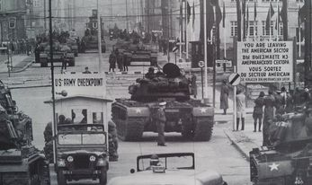
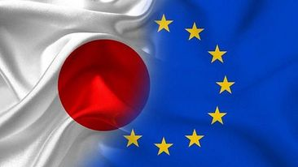

  Nguyên nhân kết thúc
Những tổn thất của Mỹ và Liên Xô do tham gia cuộc chạy đua vũ trang.
Sự cạnh tranh của những nền kinh tế mới nổi (Nhật Bản, Tây Âu) đe dọa vị trí của Mỹ và Liên Xô
Tác động của cuộc cách mạng khoa học kĩ thuật, xu thế toàn cầu hóa và hòa hoãn đặt ra yêu cầu hợp tác

Slide 12
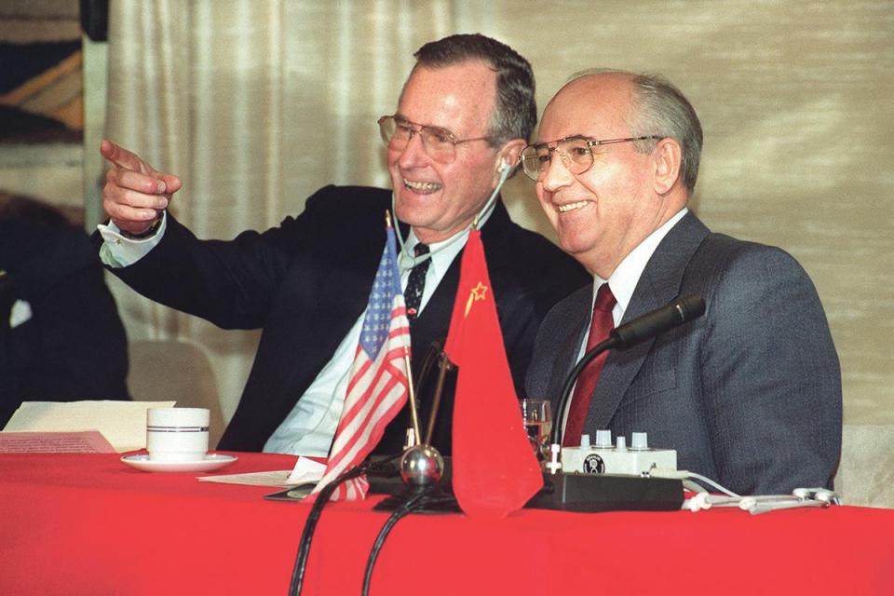

Sau khi Bức tường Béc-lin sụp đổ, Tổng thống Mỹ G. Bút-sơ và Tổng Bí thư Đảng Cộng sản Liên Xô M. Goóc-ba-chấp đã có cuộc gặp thượng đỉnh tại đảo Man-ta (12-1989) và tuyên bố kết thúc Chiến tranh lạnh.

Slide 13

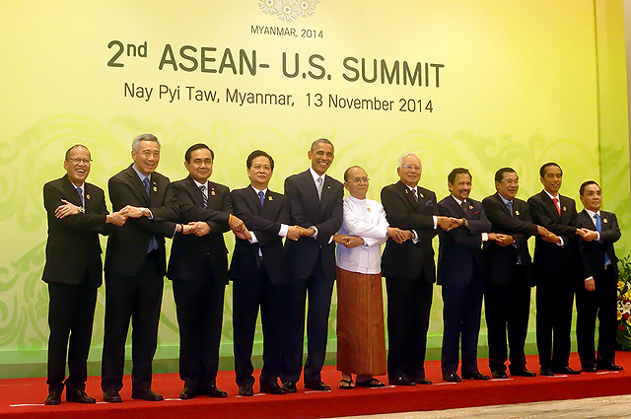
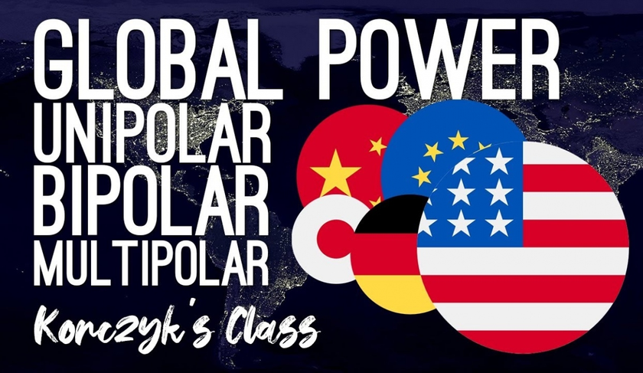

  Tác động đến thế giới
Chấm dứt giai đoạn đối đầu căng thẳng giữa hai hệ thống chính trị đối lập được dẫn dắt bởi Liên Xô và Mỹ, mở ra giai đoạn hoà bình, hoà hoãn trong lịch sử quan hệ quốc tế.
Thúc đẩy sự chuyển dịch của quan hệ quốc tế, từ trật tự thế giới hai cực chuyển dần sang trật tự thế giới đa cực với vai trò chi phối của Mỹ và các cường quốc phương Tây.

Slide 14
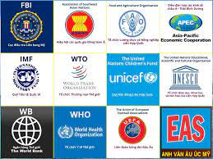
  Chiến tranh lạnh kết thúc đã tác động tới quá trình hợp tác quốc tế và khu vực trên thế giới.
  Các nước trên thế giới đã có điều chỉnh trong chính sách đối ngoại, từng bước chuyển từ thế đối đầu hai cực Liên Xô – Mỹ sang đối thoại, hợp tác.
  Nhiều tổ chức quốc tế, khu vực đã ra đời, thúc đẩy quá trình hội nhập của nhiều quốc gia.

Slide 15
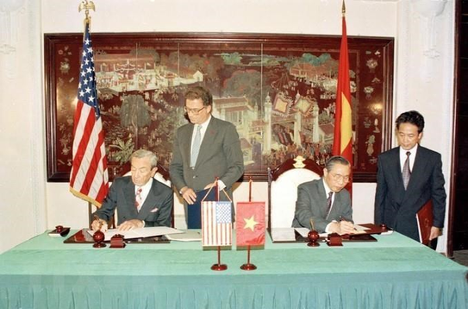
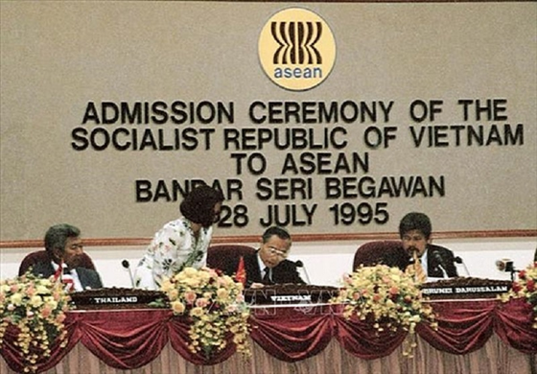

  Tác động đến Việt Nam
Tạo ra xu thế hoà bình, hoà hoãn trong quan hệ quốc tế, giúp Việt Nam giải quyết nhiều vấn đề đối ngoại quan trọng.
Tạo ra bối cảnh quốc tế mới cho sự hội nhập và phát triển của Việt Nam (gia nhập ASEAN, WTO,...).
Tạo điều kiện để Việt Nam phát triển kinh tế, xã hội, đặc biệt là thúc đẩy công cuộc đổi mới.

Slide 16
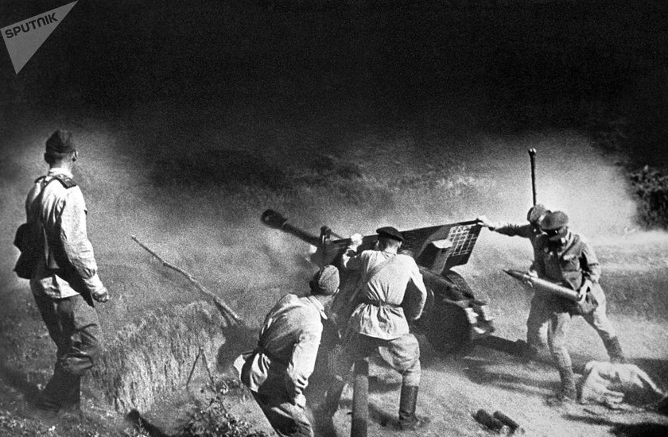
2. Chiến tranh, xung đột quân sự sau chiến tranh lạnh.

Slide 17
a) Các cuộc nội chiến, xung đột khu vực.
Chiến tranh Bốt-xni-a (1992 - 1995) và Chiến tranh Kô-sô-vô (1998 - 1999):
Chiến tranh vùng Vịnh (1990 - 1991):
- Tháng 8-1990, I-rắc xâm lược Cô-oét.
- Liên hợp quốc ngay lập tức áp đặt trừng phạt kinh tế đối với chính quyền của Tổng thống I-rắc Sát-đam Hút-xen. Mỹ và đồng minh sau đó đã mở chiến dịch Bão táp sa mạc, buộc I-rắc phải ngừng chiến và rút quân về nước.
- Diễn ra khi nước cộng hoà đa sắc tộc Bốt-xni-a và Héc-ra-gô-vi-na tuyên bố độc lập. Người Xéc-bi tiến hành cuộc chiến tranh chống lại người theo Hồi giáo.
- Diễn ra tại nước Cộng hoà Xéc-bi-a và Môn-te-nơ-grô khi người Xéc-bi tiến hành cuộc chiến đàn áp người An-ba-ni theo Hồi giáo ở Kô-sô-vô. NATO và Liên hợp quốc đã buộc ngừng chiến.

Slide 18
b) Cuộc chiến tranh chống khủng bố toàn cầu
Cuộc tấn công khủng bố ngày 11/9/2001
Cuộc chiến chống khủng bố toàn cầu của Mỹ
- 19 thành viên An Kê-đa và tấn công tự sát vào Trung tâm Thương mại Thế giới và Lầu Năm Góc của Mỹ. Riêng tại Tòa tháp đôi của Trung tâm Thương mại Thế giới, gần 3000 người đã bị thiệt mạng.
- Cuộc tấn công đánh dấu một trong những sự kiện khủng bố đẫm máu nhất từ khi Chiến tranh lạnh kết thúc.
Sau sự kiện ngày 11/9, Mỹ phát động cuộc chiến chống khủng bố toàn cầu, mục tiêu ban đầu là nhắm vào Ô-sa-ma bin La-đen và tổ chức khủng bố An Kê-đa, sau đó mở rộng quy mô tới nhiều khu vực, trong đó có cuộc chiến tại Áp-ga-nix-tan, I-rắc, Li-bi, Yê-men, Pa-ki-xtan....

Slide 19
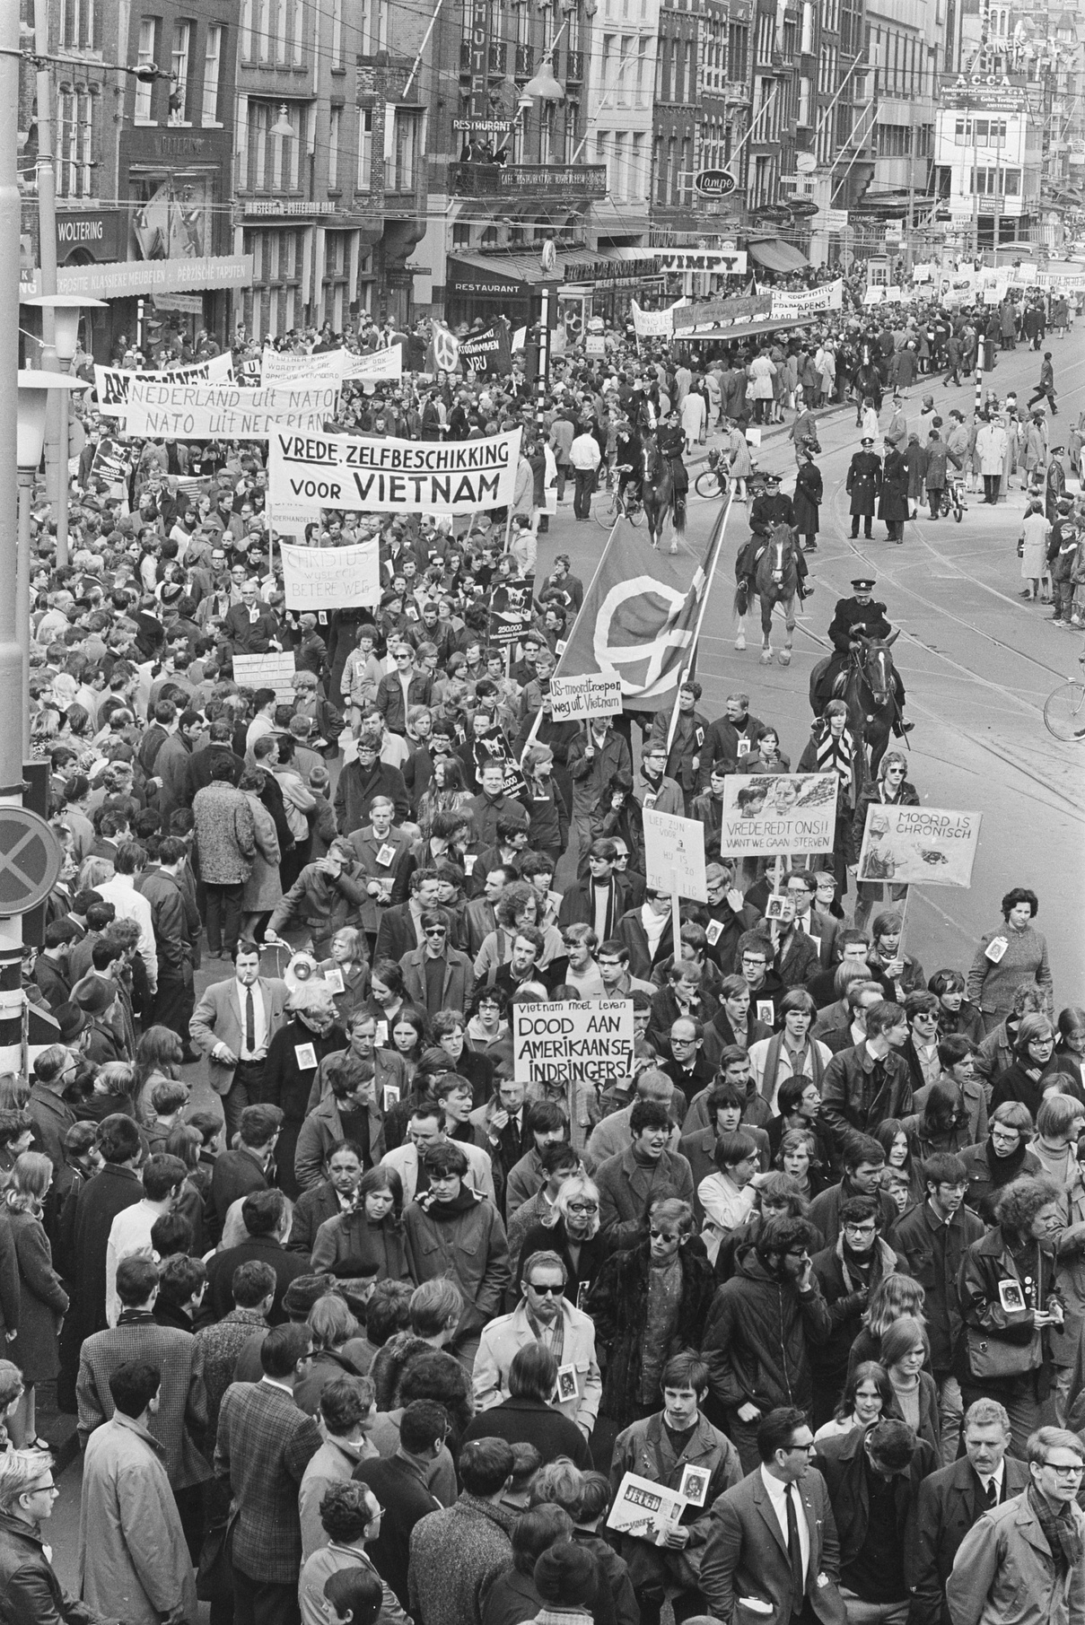
3. Đấu tranh vì hoà bình của nhân dân thế giới

Slide 20

a) Đấu tranh chống chạy đua vũ trang, vì hoà bình của nhân dân thế giới trong Chiến tranh lạnh
•Phong trào đấu tranh chống chạy đua vũ trang, vì hoà bình của nhân dân thế giới trong Chiến tranh lạnh bắt đầu từ những năm 50 của thế kỉ XX với cuộc vận động chống phổ biến vũ khí nguyên tử diễn ra ở Nhật Bản, châu Âu, Bắc Mỹ.... Tại nhiều quốc gia Tây Âu, người dân đã xuống đường phản đối Mỹ triển khai các hệ thống tên lửa và vũ khí hạt nhân trong khu vực.
•Ngày 25-4-1949, Đại hội Hoà bình thế giới được tổ chức tại thành phố Pa-ri (Pháp) với sự tham dự của hơn 2000 đại biểu đến từ 75 quốc gia. Từ sự kiện này, Hội đồng Hoa bình Thế giới (WPC) đã ra đời năm 1950.

Slide 21

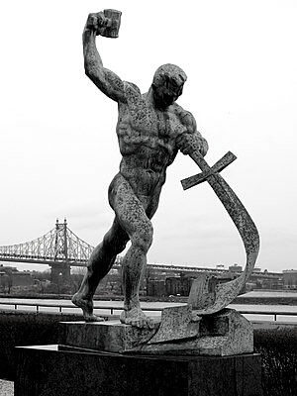
• WPC đóng vai trò tích cực thúc đẩy giải trừ quân bị, ủng hộ độc lập, chủ quyền của các quốc gia, chống chiếntranh hạt nhân và bất bình đẳng trên thế giới. Năm 1950, WPC ra tuyên bố lên án vũ khí nguyên tử và cuộc chiến tranh Triều Tiên. Những năm 1960, WPC tổ chức cuộc vận động chống chiến tranh Việt Nam, tăng cường hợp tác với Phong trào Không liên kết. WPC cũng ủng hộ xu thế hoà hoãn giữa Liên Xô và Mỹ trong những năm 80 của thế kỉ XX, góp phần đưa tới sự kết thúc của Chiến tranh lạnh.﻿

Slide 22
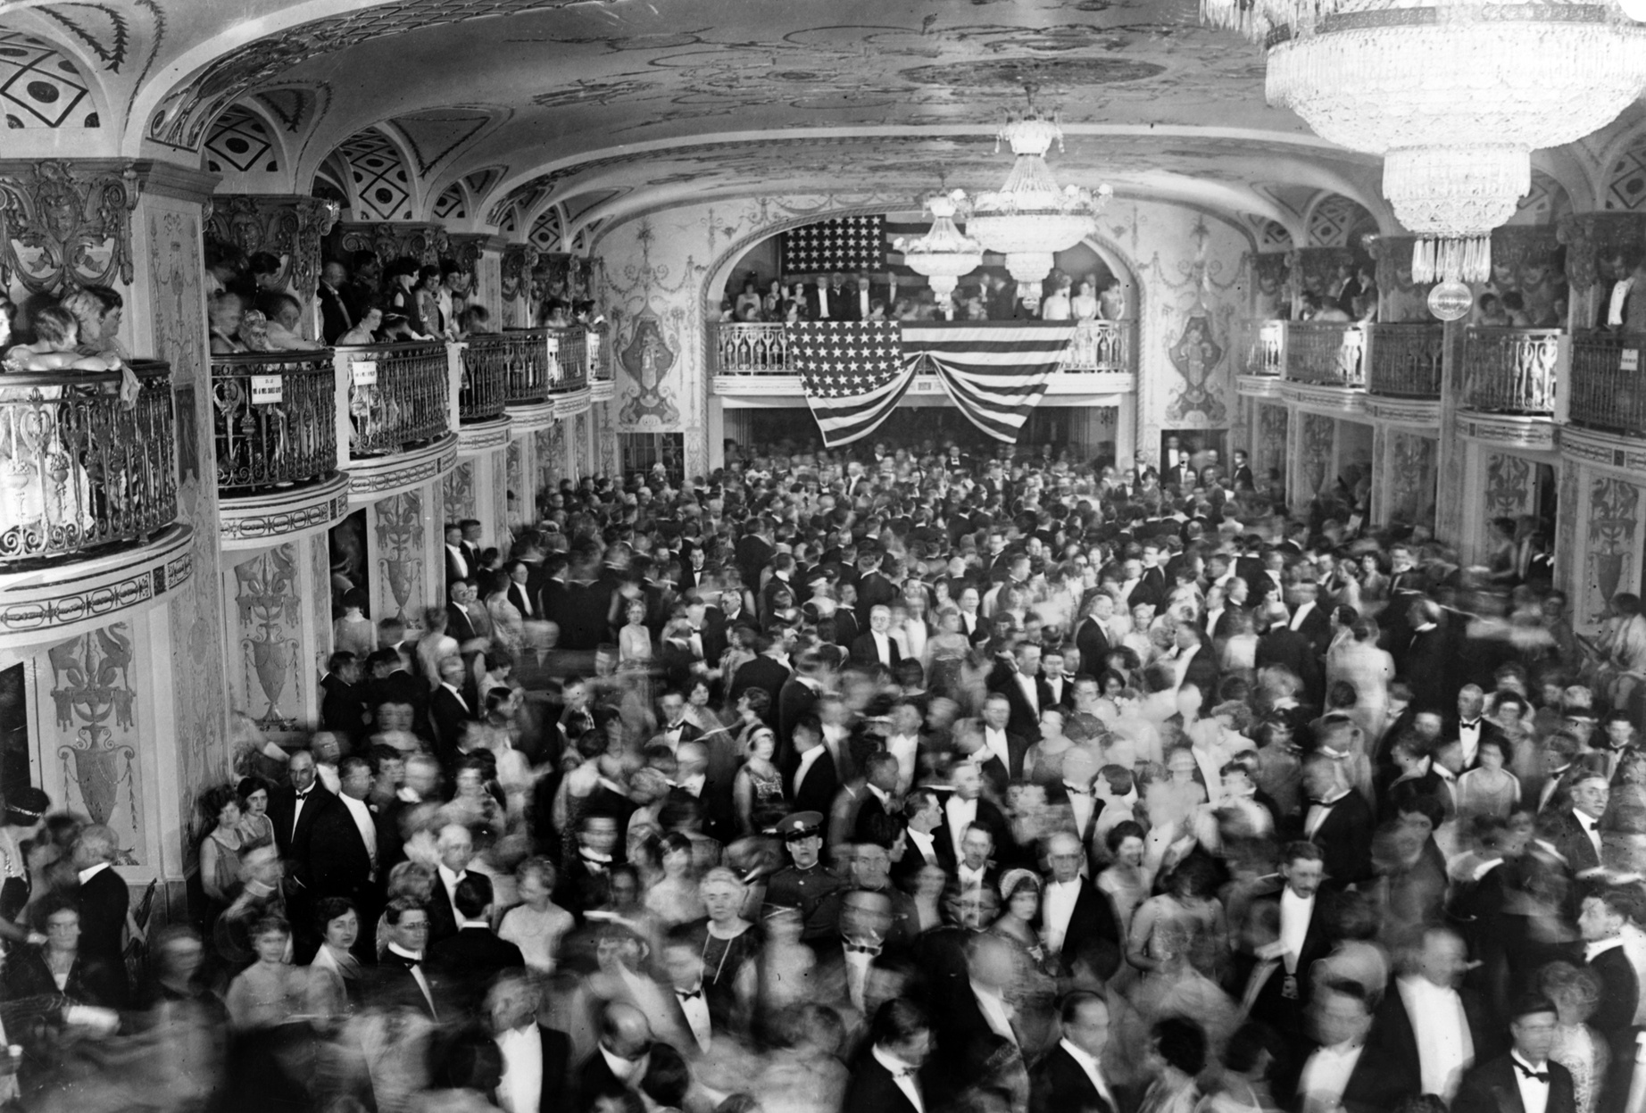
“Hoà bình không chỉ là chống chiến tranh, đẩy lùi nguy cơ chiến tranh thế giới mà còn phải giải quyết xung đột khu vực bằng hoà bình, phát triển bền vững, cùng nhau giải quyết các vấn đề toàn cầu".
(Tuyên bố của Đại hội Hội đồng Hoà bình Thế giới tại Ba-den (Thụy Sĩ) năm 1993)

Slide 23
b) Phong trào quốc tế ủng hộ cuộc đấu tranh giải phóng dân tộc, ủng hộ cuộc kháng chiến chống Mỹ, cứu nước của nhân dân Việt Nam
Sau Chiến tranh thế giới thứ hai, phong trào quốc tế ủng hộ cuộc đấu tranh
giải phóng dân tộc của các nước thuộc địa diễn ra mạnh mẽ. Nhiều nước đã
ủng hộ quá trình phi thực dân hoá, đưa đến việc Liên hợp quốc thông qua nghị quyết của Đại hội đồng “Tuyên bố về việc trao trả độc lập cho các quốc gia và dân tộc thuộc địa” (1960). Đến cuối những năm 1970, hầu hết các nước thuộc địa trên thế giới đã được giải phóng khỏi ách áp bức của chủ nghĩa thực dân phương Tây.

Slide 24


Tuyên bố về việc trao trả độc lập cho các quốc gia và dân tộc thuộc địa của Liên Hợp Quốc (1960)
“Điều 2. Tất cả các dân tộc đều có quyền tự quyết; nhờ có quyền đó, họ được tự do quyết định địa vị chính trị, và tự do theo đuổi phát triển kinh tế, xã hội, văn hoá.
Điều 4. Tất cả các hành động quân sự hay biện pháp có tính chất áp bức thuộc mọi hình thức trực tiếp chống lại một dân tộc độc lập sẽ bị xoá bỏ...".

Slide 25
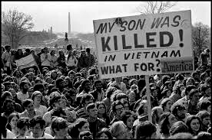
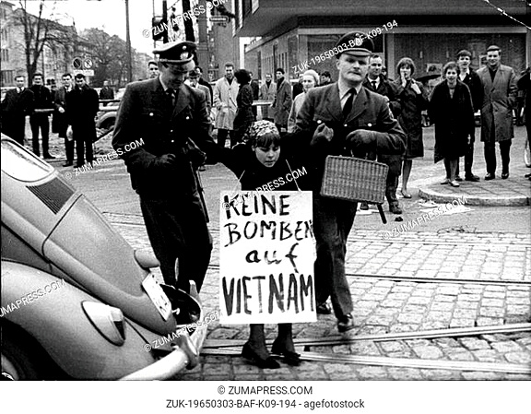
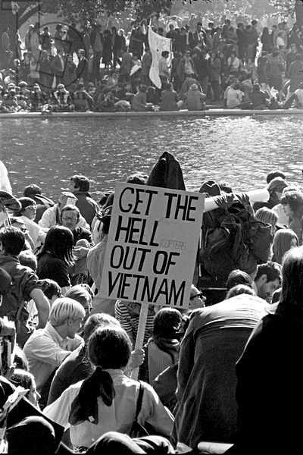
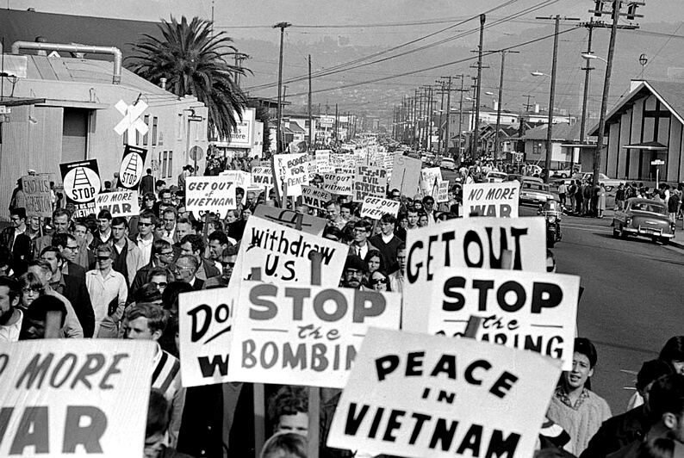
•Từ đầu những năm 60 của thế kỉ XX, cuộc kháng chiến chống Mỹ, cứu nước của nhân dân Việt Nam đã từng bước thu hút được sự chú ý của dư luận thế giới. Năm 1965, biểu tình được đã nổ ra tại nhiều quốc gia nhằm lên án Mỹ leo thang chiến tranh ở Việt Nam. Đại hội Hoà bình thế giới tại Hen-xin-ki (Phần Lan, 1965) đã kêu gọi Mỹ rút hết quân khỏi Việt Nam.
•Tại Mỹ, phong trào phản đối chiến tranh Việt Nam (1964 – 1973) đã trở thành một cuộc vận động xã hội rộng lớn thu hút nhiều thành phần xã hội tham gia, đặc biệt là thanh niên, sinh viên, cựu chiến binh, học giả, người da màu,...
•Phong trào phản đối cuộc chiến tranh xâm lược của Mỹ ở Việt Nam cũng diễn ra ở nhiều nơi trên thế giới từ cuối những năm 60 của thế kỉ XX, đặc biệt là ở các nước châu Âu như Hà Lan, Đức, Pháp, Thụy Điển,...

Slide 26
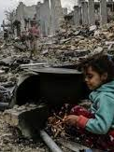
C, Đấu tranh vì hòa bình của nhân dân thế giới sau Chiến tranh lạnh
  Sau chiến tranh lạnh, Mỹ và đồng minh mở rộng cuộc chiến tranh chống chủ nghĩa toàn cầu, an ninh và chủ quyền nhiều quốc gia bị đe dọa
  Phong trào Biểu tình chống chiến tranh tiếp tục diễn ra trên thế giới
  Nguy cơ chiến tranh vẫn tồn tại ở nhiều nước: Triều Tiên, I-xra-en, Trung Đông,...
  > Thúc đẩy cuộc đấu tranh vì hòa bình, công bằng và tiến bộ xã hội

Slide 27
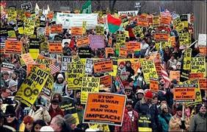
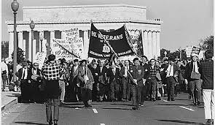
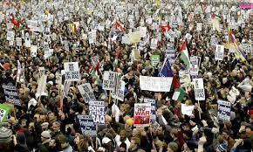
Tiêu biểu là phong trào phản đối hành động quân sự của Mỹ tại i-rắc và a-ga-ni-xtan
Đây là một sự kiện phản chiến lớn nhất trong lịch sử với sụ tham gia của Khoảng 6 đến 10 triệu người đến từ 60 quốc gia khác nhau trên thế giới

Slide 28
Thanks for listening

